Slide 1
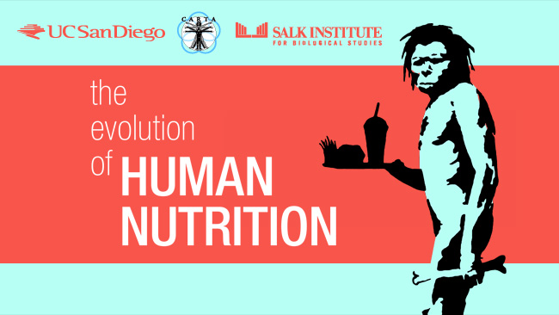
Vývoj výživy člověka V
Mezolit – doba bronzová
doc. Mgr. Sandra Sázelová, Ph.D.
Ústav antropologie PřF MU
sazelova@sci.muni.cz
Tomáš Janoušek
Ústav antropologie PřF MU
326922@mail.muni.cz

Slide 2
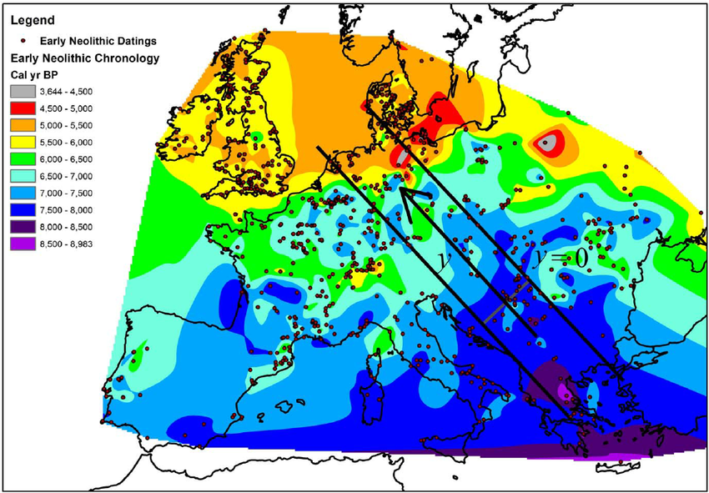
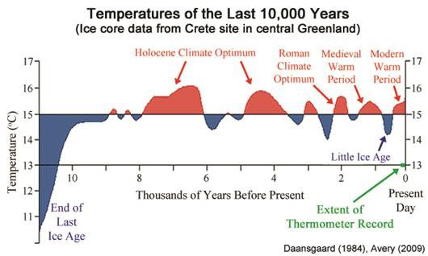
Změny klimatu
Konec pleistocénu
  Poslední glaciál
Holocén
  Už pouze Homo sapiens
  Posledních 10 000 let
  Probíhající interglaciál
  Teplé a vlhké klima
  Šíření lesa a lesní fauny
  Vznik velkých jezer na S Evropy
  Paleolit (2 500 000 – 12 000 BC)
  Mezolit (12 000 – 7 500 BC)
  Neolit (7 500 – 5 500 BC)
  Eneolit (5 500 – 2 000 BC)
  Doba bronzová (2 000 – 750 BC)
Datace se liší pro různé území
podle místa vniku a šíření technologií

Slide 3
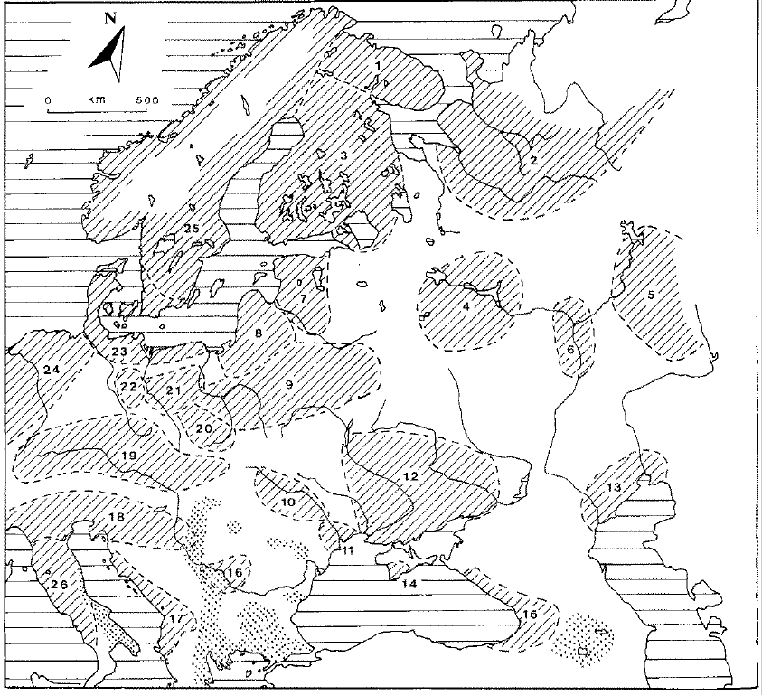
Mezolit 10 000 - 5 500 BC
Nízká populační hustota
  Cca 10 mil. lidí
Nízká míra reprodukce
V Evropě nejhustší osídlení v severní části střední Evropy
Členění na malé teritoriální skupiny
Zvelebil M, Rowley-Conwy P (1984) Transition to farming in northern Europe: A hunter-gatherer perpective. Norw Arch Rev 17: 104–128.
Notes:
Nízká populační hustota oproti dnešku, nicméně neustále balancující na hranici úživnosti prostředí – další populační růst umožní právě zemědělství

Slide 4
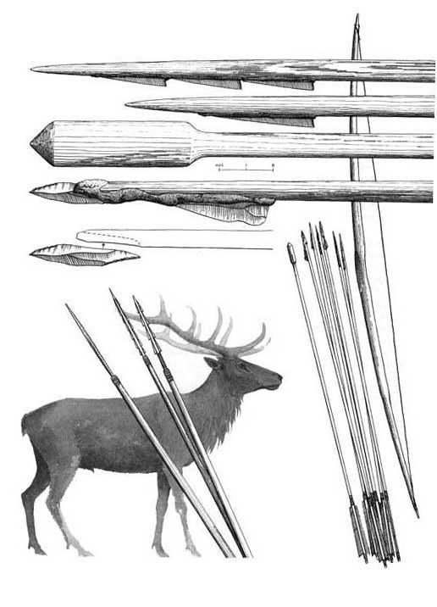
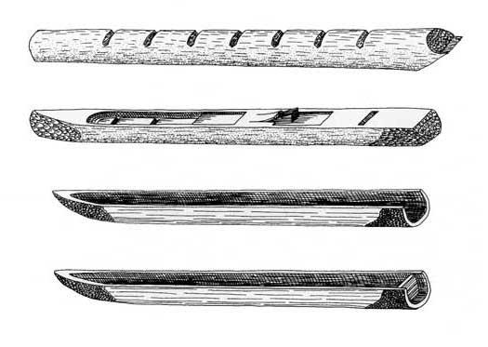
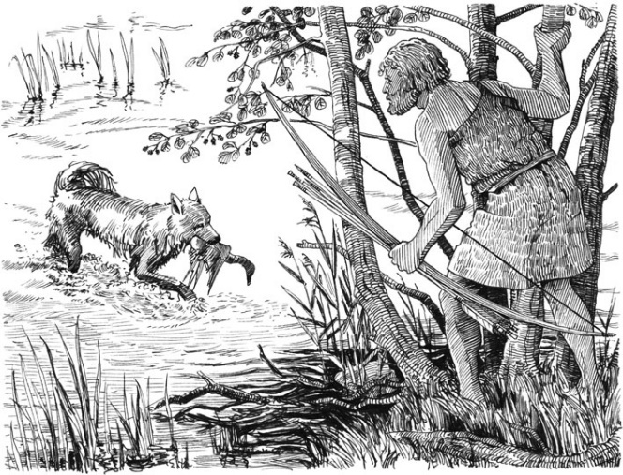
Mezolit 10 000 - 5 500 BC
Lov, sběr, rybaření
Pasti, čluny, luk, využívání psů
Cca 3-5 hodin denně k získávání potravy
ryby, ptáci, škeble, menší lesní zvěř a lesní plody, ořechy, semena
Zvýšený podíl rostlinné stravy
v Evropě nenacházíme planě rostoucí předchůdce domestikovaných plodin
  Zemědělství přišlo s novou populací
http://en.natmus.dk

Slide 5
Způsob obživy a zdravotní důsledky
Typický lovecko-sběračský způsob obživy:
  vyváženější a pestřejší, bohatší na proteiny
  S nižším kalorickým příjmem (nelze říct jednoznačně)
    Odhad pro paleolitické lovce-sběrače 2900 kcal/d
    Dnešní Američani: muži 2,511 kcal/d, ženy 1,674 kcal/d (IOM, 2002)
  S menším podílem tuku (v závislosti na zeměpisné šířce)
  S vyšším podílem vlákniny
  S vyšším zastoupením stopových prvků
Zdravotní problémy:
  Paraziti, zoonózy (infekce přecházející ze zvířat)
  Abraze zubů, záněty dásní – ale málo kazů
  Degenerativní procesy spojené s věkem bývají ojedinělé
  Úrazy spojené s lovem
Eaton, S. B. (2007): Preagricultural Diets and Evolutionary Health Promotion. In: Ungar, ed., Evolution of the Human Diet: The Known, the Unknown, and the Unknowable. New York: Oxford University Press, 384-394.
Institute of Medicine (2002): Dietary Reference Intakes. Energy, Carbohydrate, Fiber, Fat, Fatty Acids, Cholesterol, Protein, and Amino Acids. National Academy Press

Slide 6
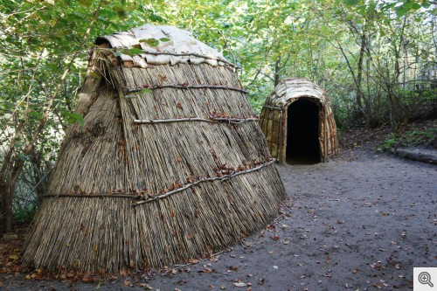
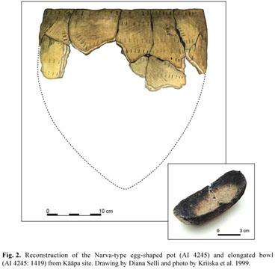
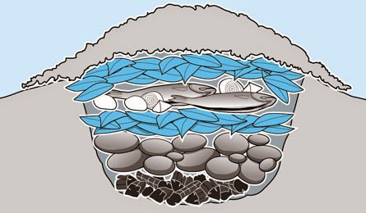
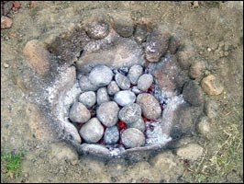
Mezolit 10 000 - 5 500 BC
http://www.afm-oerlinghausen.de
Rekonstrukce mezolitického obydlí, Detmond (Německo)
Usedlejší způsob života
  Trvaleji obývaná teritoria s menší potřebou/možností migrovat
U ohnišť pečící a kotlíkové jamky na vaření
ke konci mezolitu se objevuje i keramika
  kontakt s neolitickou kulturou

Slide 7
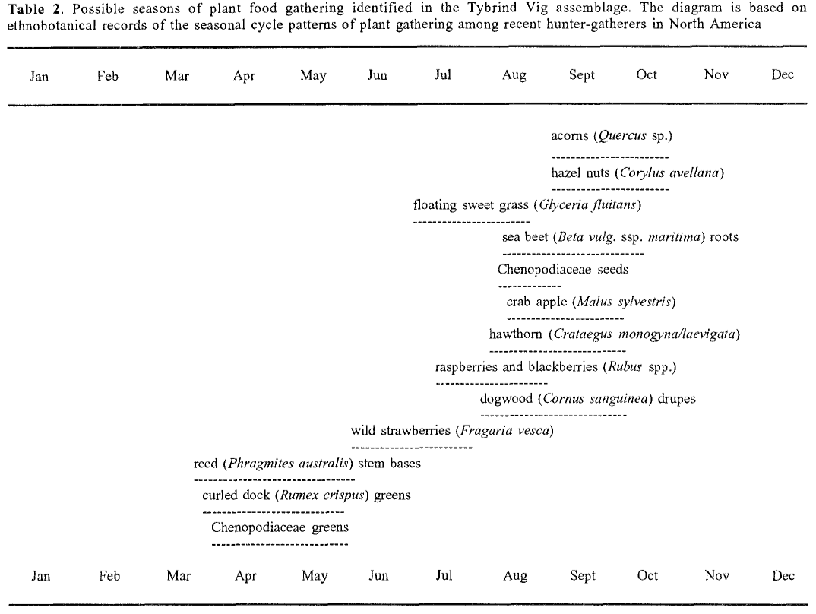
Rostlinná potrava
Kubiak-Martens (1999) The plant food component of the diet at the late Mesolithic (Ertebolle) settlement at Tybrind Vig, Denmark. Vegetation History and Archaeobotany, 8, 117-127.

Slide 8
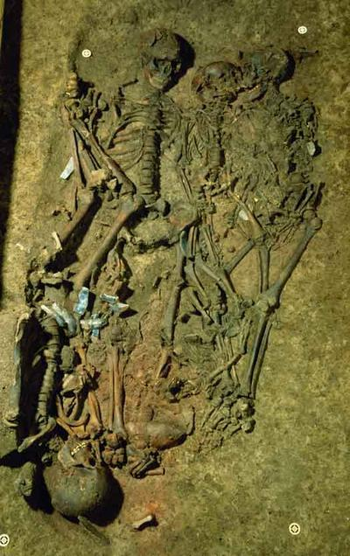
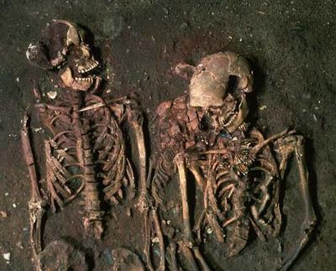
Mezolit 10 000 - 5 500 BC
První rozsáhlá pohřebiště
Zvýšená teritorialita - meziskupinová agresivita
  „Nájezdy“ na sousedy snižují jejich kompetiční schopnost
    Větší bezpečí a více zdrojů pro vlastní skupinu
    „rekrutování“ žen? Zvyšování reprodukční schopnosti vlastní skupiny
Lokalita: Strøby Egede (Dánsko)
V archeologickém záznamu traumata, projektily v kostech:
Lokalita: Bøgebakken (Dánsko)
Kelly, C. R. (2005): The evolution of lethal intergroup violence. PNAS, 102(43).
http://en.natmus.dk

Slide 9
Neolit
Přední Východ
  9 000 BC
    obiloviny
Čína
  7 000 BC
    Obiloviny, proso
A další oblasti
  Indie
    obiloviny
  Jihovýchodní Asie
    rýže
  Amerika
    Kukuřice, brambory
  Egypt
    Obiloviny, fíky
  Nová Guinea
    Jamy (smldinec)
Morava
  5 700 – 3 500 BC
Odhad hustoty obyvatelstva (Morava)
neolit 1 os./km2,
současnost 131 os/km2

Slide 10
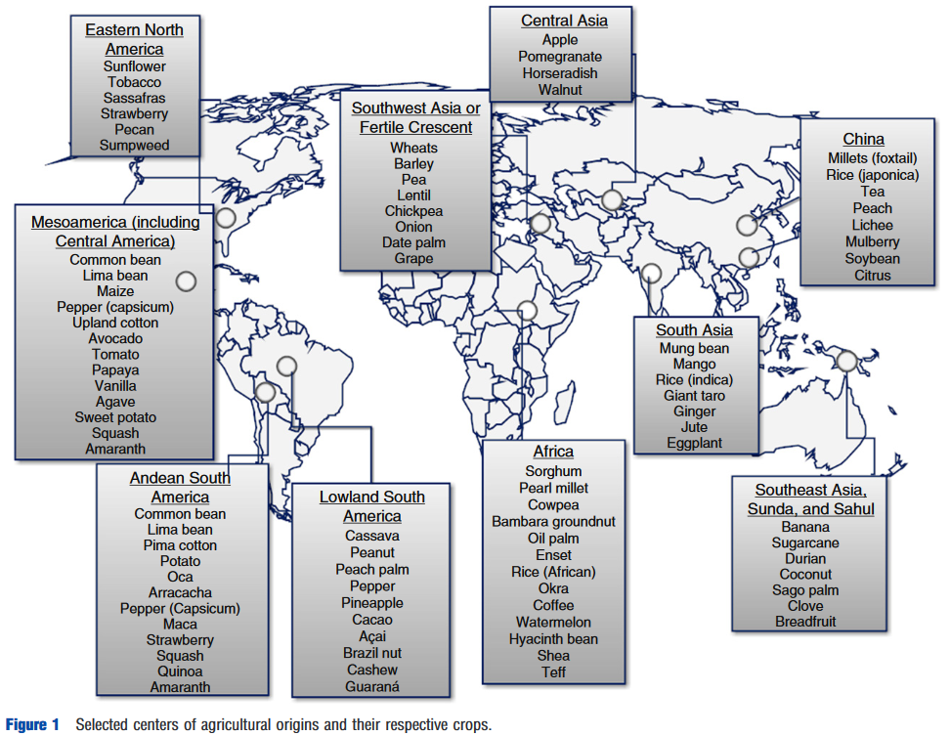
Neolit
Neal Van Alfen, editor-in-chief. Encyclopedia of Agriculture and Food Systems, Vol. 2, San Diego: Elsevier; 2014

Slide 11
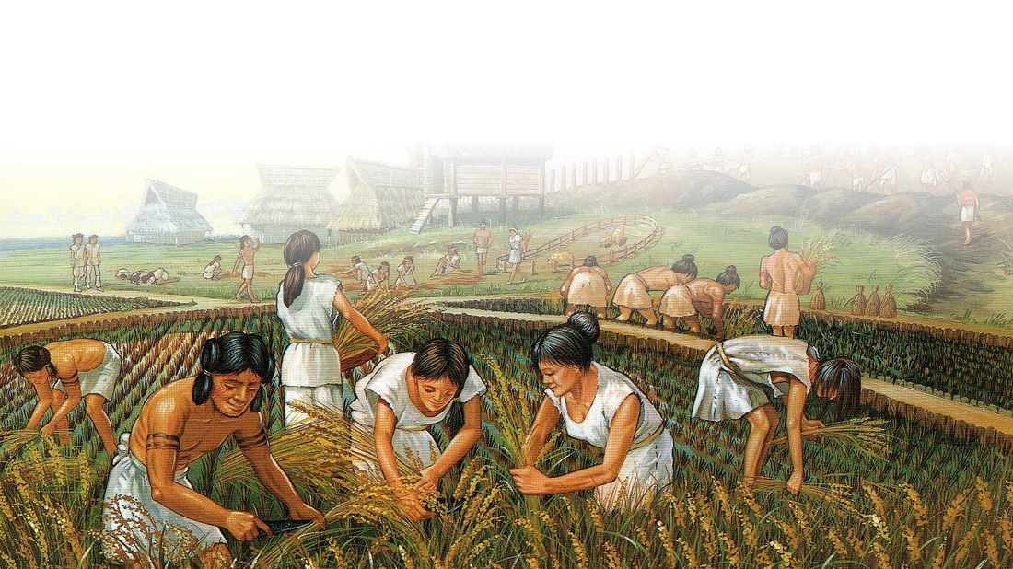
Neolit
Pěstování kulturních plodin a chov domácích zvířat.
Usedlý způsob života a budování pevných domů.
Demografický růst v neolitu jen zviditelňuje již existující technologické znalosti
  Keramika, textil, broušení kamene,…

Slide 12
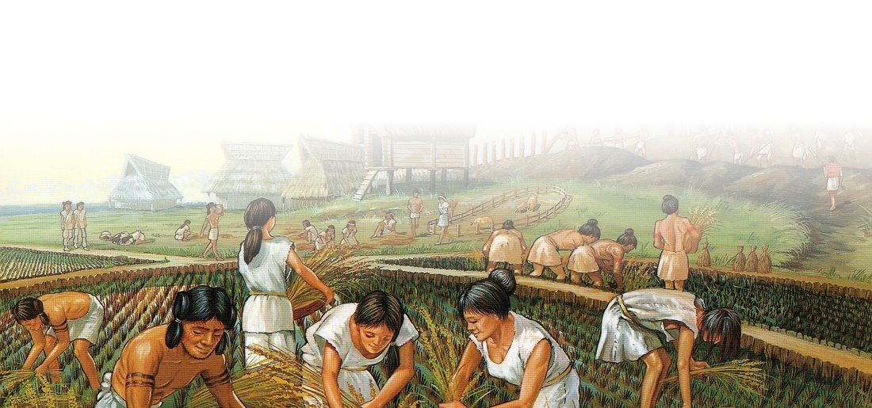
Neolit
Nadprodukce má zásadní vliv na hierarchii společnosti
  Diferenciace „povolání“ - pracovní specializace
  více prostoru pro technologický vývoj
  Rodová společnost
    V komplexnějších společnostech se začíná projevovat majetková nerovnost
  Obchodní cesty a kontakty mezi populacemi
    Nové druhy potravy, šíření technologií

Slide 13
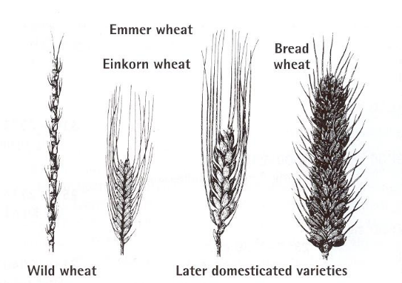
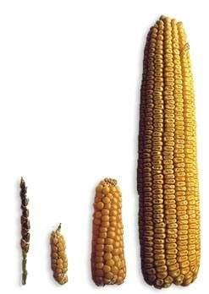
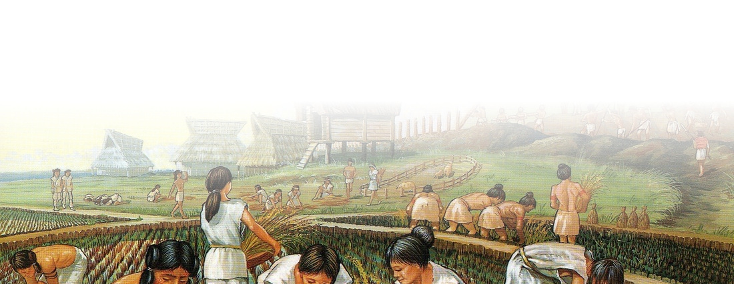
Zemědělství
Kombinuje kulturní, přírodní a technologické možnosti produkce potraviny
Zaměřením se na pár vybraných druhů se ztrácí prostor k zužitkování divoce rostoucích rostlin
  Příjem potravy prakticky neustále doplňován nedomestikovanými plodinami (značně variabilní)
V případě neúrody může být závislost na domestikovaných plodinách fatální

Slide 14
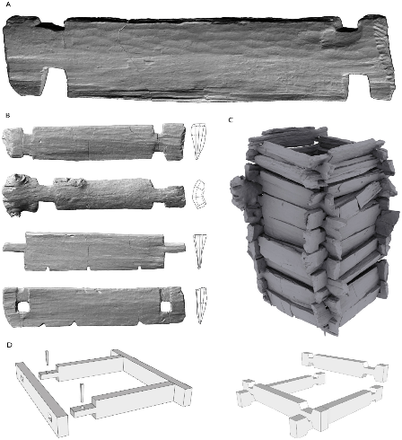
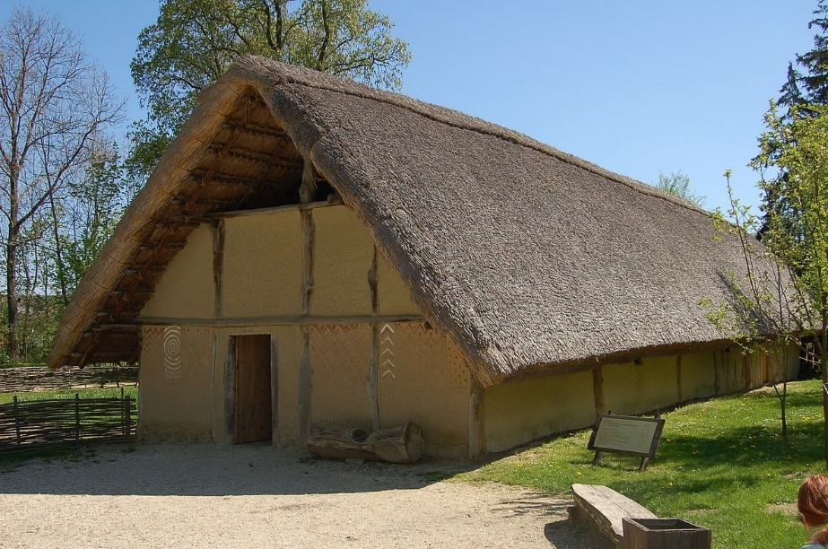
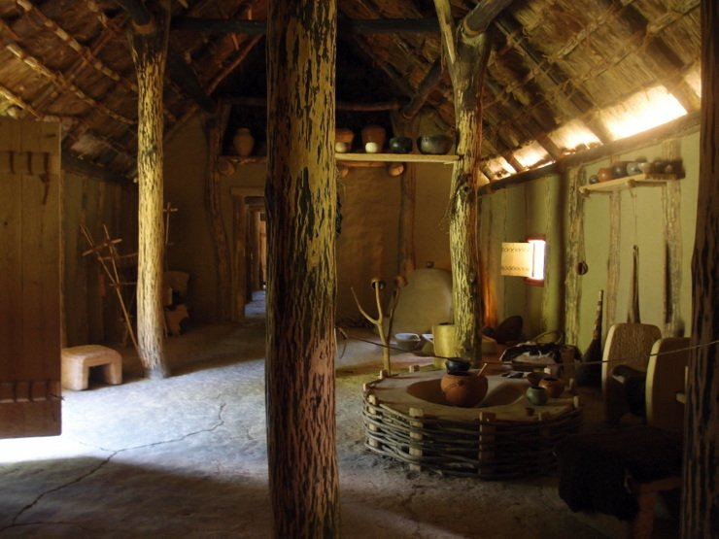
Společnost a sídliště
Studny
Ohrazení
Dlouhé domy
Vyšší míra reprodukce
  Menší potřeba brát s sebou děti při hledání potravy a migracích
  Děti se brzy zapojují do práce

Slide 15
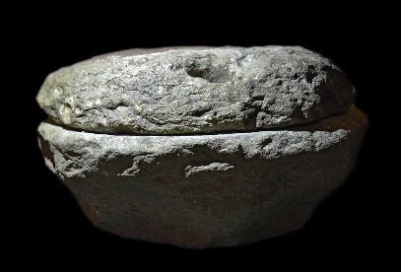
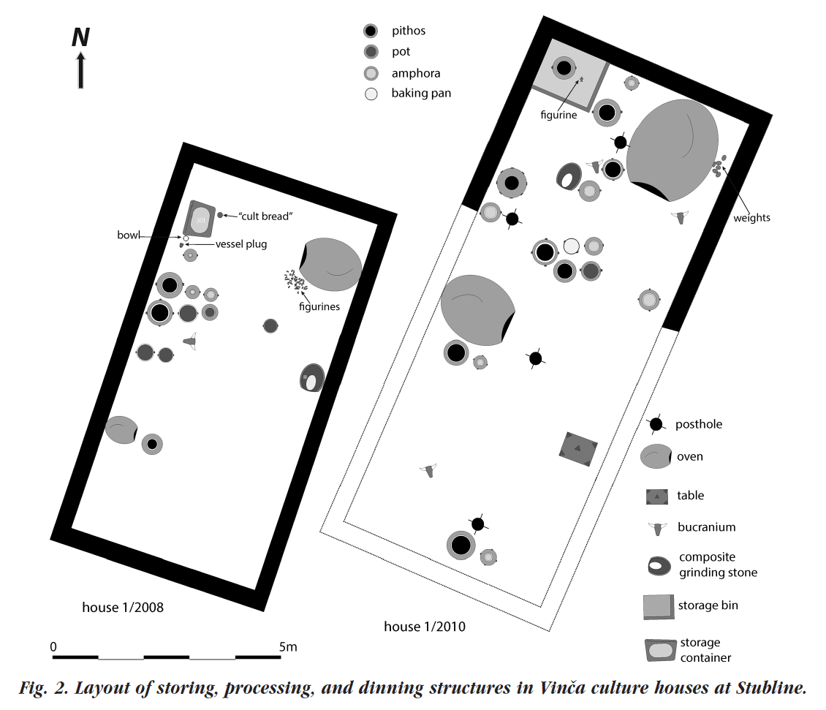
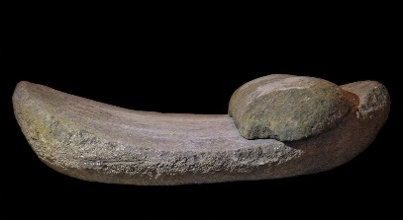
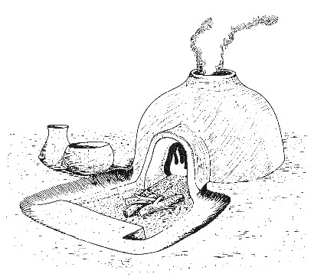
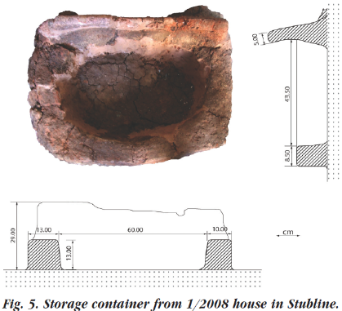
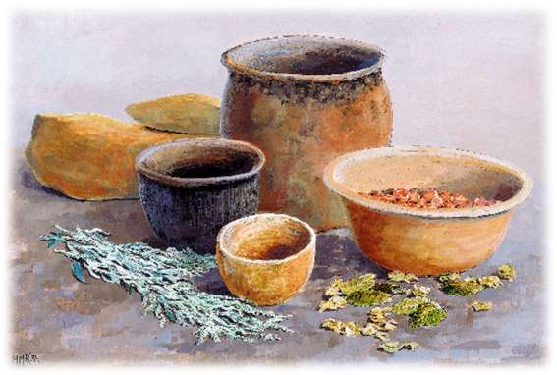
Vybavení domácnosti
https://per-storemyr.net
Spasic, Živanovic (2015): Foodways architecture: Storing, processing and dining structures at the Late Neolithic Vinča culture site at Stubline. Documenta Praehistorica, 42(219)

Slide 16
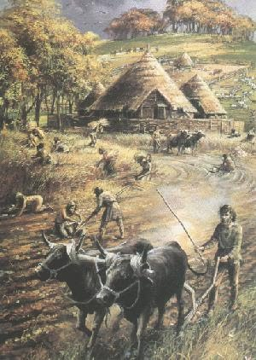
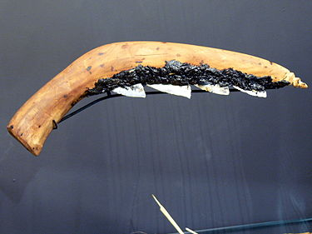
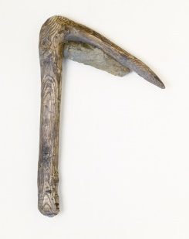
Zemědělství
Technologie obrábění půdy
Mezopotámie
  období sucha a záplavy: zavlažování
Střední Evropa zalesněná
  kácení a vypalování lesa
Orba – zahrocené kůly, dřevěné, parohové kopáče, motyky (valoun či zv. lopatka)
  V Indii, v Iraku, na Arabském polostrově donedávna orbu vykonávali lidé
  Později tažná zvířata
Péče o půdu, pletí
Sklízení – srpy s kamenným ostřím
Pracovní doba výrazně roste

Slide 17
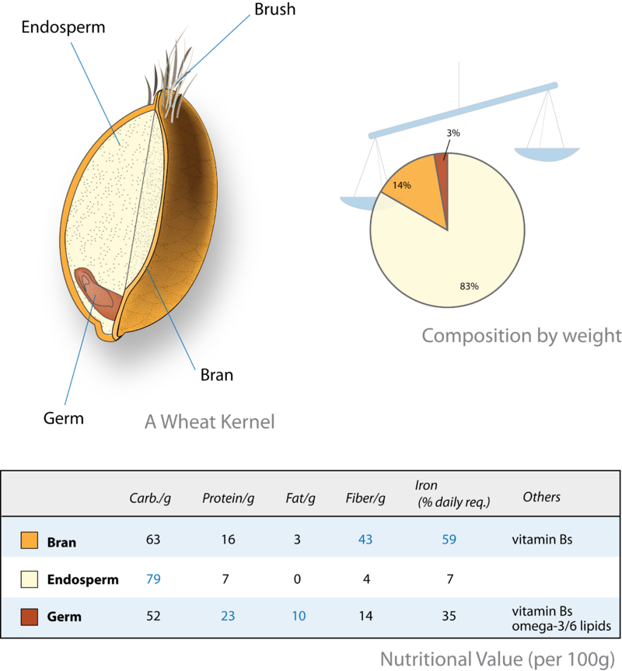
Zemědělství z hlediska výživy
Snížení variability potravy
Zemědělské plodiny dominují jídelníčku
planě rostoucí druhy důležité které mohou poskytovat důležité stopové prvky
50%–70% kalorií v zemědělských společnostech představují pouze škroby
větší výkyvy dostupnosti potravy
snižuje se výška postavy
zvýšená mortalita dětí
  Odpovídá zvýšené fertilitě
  Potrava a patogeny mohou hrát roli
snížená délka života
Eaton, S. B. (2007): Preagricultural Diets and Evolutionary Health Promotion. In: Ungar, ed., Evolution of the Human Diet: The Known, the Unknown, and the Unknowable. New York: Oxford University Press, 384-394.
Notes:
protein deficiency, seen for example in maize, rice, and wheat agriculture, which can lead to growth retardation, as can low zinc levels with wheat consumption

Slide 18
Zemědělství z hlediska výživy
zvýšený výskyt infekčních onemocnění, anémie
častější osteomalacie, porotická hyperostóza a další poruchy kostí
častější výskyt zubního kazu a defektů skloviny
Porotická hyperostóza
Zubní kazy
Hypoplazie zubní skloviny
Roberts, C.A. (2015). What did agriculture do for us? The bioarchaeology of health and diet. In The Cambridge World History. Volume 2: A world with agriculture, 12,000 BCE-500 CE. Barker, G. & Goucher, C. Cambridge University Press. 93-123.
Notes:
Dental caries (destruction of the tooth structure) results from an oral environment that is acidic, caused by fermentation of carbohydrates, especially sugars, by bacteria in plaque.
Vitamin C is necessary to absorb iron, so iron deficiency often occurs along with scurvy (vitamin C deficiency), and cereals contain no C, creating the potential for C deficiency.
Cribra orbitalia může mít spoustu důvodů k vzniku – obecně anémie, způsobená velkým množstvím fyziologických změn: infekce, paraziti (tělo si uchovává železo, aby snížilo živiny pro patogeny), hemolytická/genetická anémie

Slide 19
Rekonstrukce stravy neolitických populací na Moravě
Neolitická populace LnK a VK
  závislá na rostlinách typu C3 (pšenice)
  Děti více závislé na stravě z lesního sběru
Neolitická populace MMK
  rozdíly ve věku a pohlaví
  Děti více dusíku – ryby.
Smrčka, V. a kol. 2008: Rekonstrukce stravy a migrace populace z neolitických sídlišť na Moravě – na modelu Těšetic-Kyjovic. Ve službách archeologie 2/08, 219-230.

Slide 20
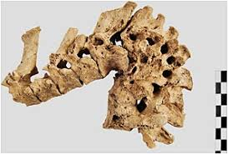
Zemědělství a usedlý způsob života
vyšší hustota obyvatel
  Větší riziko šíření infekčních nemocí
Kumulace odpadu
  kontaminace pitné vody
Astma, záněty dýchacích cest
  práce v prašném prostředí
Pracovní zátěž
  Degenerativní změny
Pottova choroba – forma tuberkulózy
Žebro s nárustem kostní tkáně
clay-shoveller’s fracture (vpravo)
Srovnání se zdravým obratlem (vlevo)
Roberts, C.A. (2015). What did agriculture do for us? The bioarchaeology of health and diet. In The Cambridge World History. Volume 2: A world with agriculture, 12,000 BCE-500 CE. Barker, G. & Goucher, C. Cambridge University Press. 93-123.

Slide 21
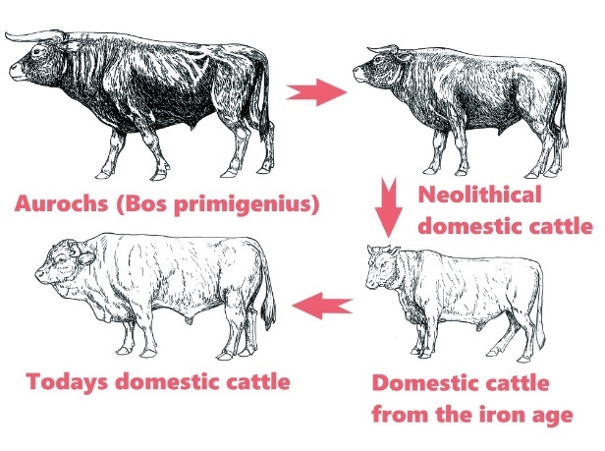
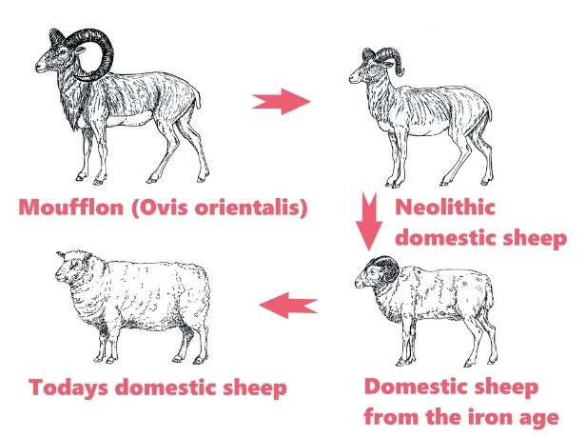
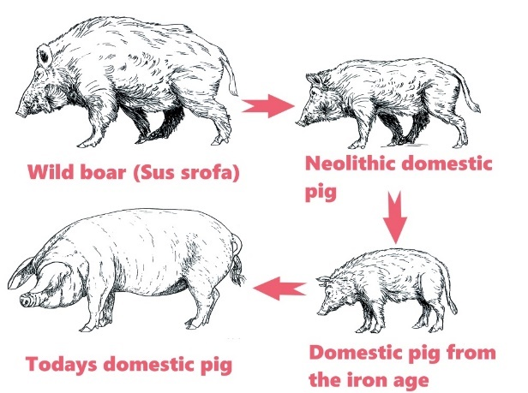
Domestikace
http://www.afm-oerlinghausen.de
Proces modifikace tělesné stavby, fyziologických pochodů a chování vybraných biologických druhů rostlin a živočichů vlivem prostředí v blízkosti lidí nebo selektivním krížením
Účel:
  Efektivní produkce potravy
  Produkce technologických surovin
  Využití zvířat k práci
  Pro zábavu a okrasu
  Pro naplňovaní potřeby společnosti a emocionální vazby

Slide 22
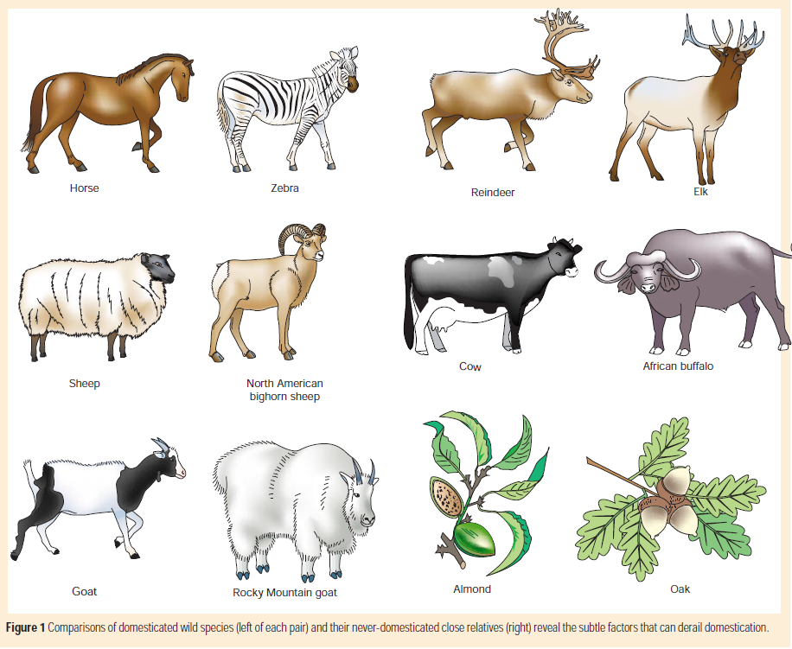
Domestikace
Domestikovaná jen nepatrná část všech živočišných druhů
Vlastnosti domestikovatelných druhů
  učenlivost
  efektivní mateřská péče
  vysoká fertilita
  dlouhověkost
  efektivní konverze krmiva na žádaný výstup (tažná sila, maso, mléko)
Podmínky:
  Flexibilní dieta
  Optimální přírustek
  Povaha
  Možnost umělé modifikace soc. hierarchie
  Schopnost rozmnožovaní v chovu

Slide 23
Domestikace
Domestikované druhy zvířat:
  Vlk (15/18 000 – 33 000 BC)
  Koza/ ovce; prase (11 – 8 000 BC); JV Asie, Přední Východ
  Tur (8 000 BC); Indie, Blízky Východ, S Afrika
  kočka (7 500 BC); Egypt, Cyprus, Přední Východ; u nás doba římska
  Kur (6 000 BC); India, JV Asie u nás doba římská
  Kůň (4 000 BC); Eurasijská step
  Sob, husa (3 000 BC); polární oblasti; Egypt

Slide 24
Fermentace
„levná“ technologie k zpracování a delšímu uchování potravy
  Mohlo k ní docházet náhodě při uskladnění potravin
Přeměna sacharidů za účasti mikroorganismů
Snižuje dobu potřebnou k vaření, denaturuje toxiny
produkty
  alkohol, chléb, ocet, sýry, jogurty, nakládané ryby a zelenina, …
Vyobrazení sklizně vína a jeho zpracování v hrobce Nakht (Théby)
Nejstarší evidence o využití kvašení pochází ze Šalamounových ostrovů (26 700 BC)
Fermentace mléka v Mezopotámii, Egyptě a Indii (cca 8 000 BC)
Archaeology of Food. An Encyclopedia, edited by Karen Bescherer Metheny & Mary C. Beaudry, Lanham-Boulder-New York-London: Rowman & Littlefield, 2015.

Slide 25
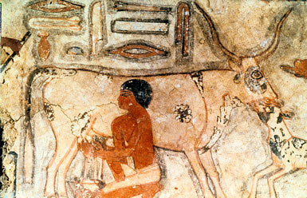
Potravní adaptace
Laktázová perzistence (LP)
Schopnost pít mléko během celého života
Enzym laktáza
  Štěpí laktózu na galaktózu a glukózu
  Laktáza je produkována buňkami epitelu tenkého střeva a pro savce je nezbytná jen v období závislosti na mateřském mléce. Po odstavení její produkce klesá
Pije-li dospělý člověk mléko
  Primární laktázová intolerance
  (do 2dcl/d bez problémů)
Dalším zpracováním mléka se laktáza ztrácí
  Jogurty, kysané mléčné výrobky (méně laktózy)
  tvrdé sýry, máslo (prakticky bez laktózy)
Priehodová (2016): Laktázová perzistence a pití mléka. Živa, 5, 238-240
Gerbault, P., Liebert, A., Itan, Y, Powell, A., Currat, M., Burger, J., Swallow, D. M., Thomas, M. G., 2011: Evolution of lactase persistence: an example of human niche construction. Phil. Trans. R. Soc. B (2011) 366, 863–877.

Slide 26
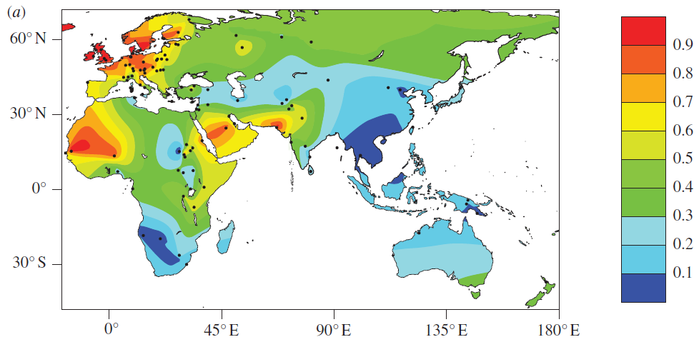
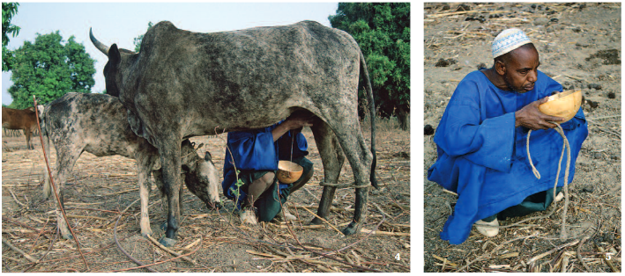
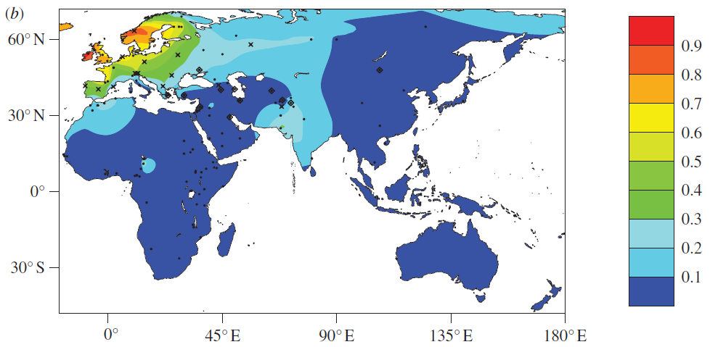
Potravní adaptace
Laktázová perzistence (LP)
Pro pastevce z aridních oblastí
  Tekutina a energie
Pro obyvatele severu
    Málo slunečního záření, nedostatek vitaminu D
    Riziko narušení metabolismu fosforu a vápníku – křivice, osteomalácie
  Zdroj vápníku a částečně vit. D
Rozšíření fenotypu LP – kde se pije mléko
Rozšíření alely 13910*T zodpovědné za LP
Priehodová (2016): Laktázová perzistence a pití mléka. Živa, 5, 238-240
Gerbault, P., Liebert, A., Itan, Y, Powell, A., Currat, M., Burger, J., Swallow, D. M., Thomas, M. G., 2011: Evolution of lactase persistence: an example of human niche construction. Phil. Trans. R. Soc. B (2011) 366, 863–877.
Notes:
Variabilní tolerance k laktóze i za nepřítomnosti enzymu laktázy, závisí na složení střevní mikroflóry

Slide 27
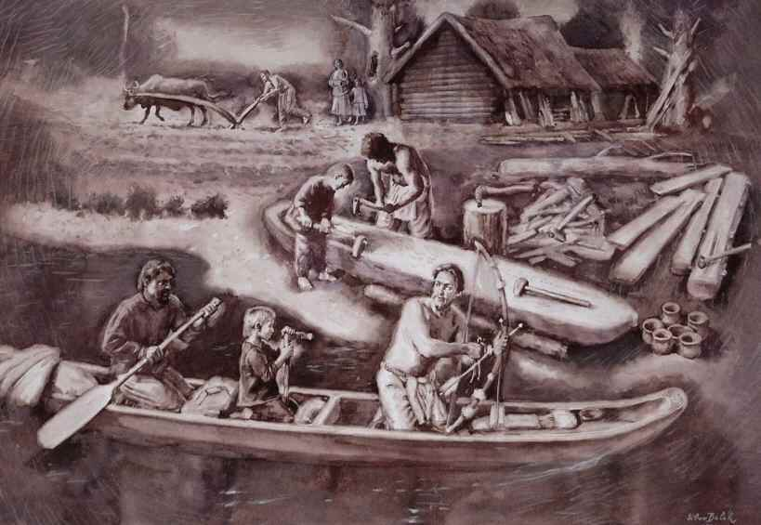
Eneolit 5 500 – 2 000 BC
(na Moravě 4 000 – 2 000 BC)
Dovršení „neolitické revoluce“
Ilustrace: Libor Balák
Používání kovů
Orební zemědělství
Používání vozu
Opožďování vývoje v Evropě oproti orientu

Slide 28
Potravní rekonstrukce
(Čechy a Morava)
Pšeničná monokultura, proso (z Číny), hrách, čočka
Izotopy stroncia (⁹⁰Sr)
  v kostech ukazuje na rostlinou stravovací závislost.
Izotopy zinku (Zn)
  Vyšší zastoupení na proteiny bohaté stravy
Nízký podíl selenu (⁷⁵Se) v potravě
  největší obsah je v mořských rybách, vnitřnostech zvířat (játra a ledviny), hovězím a vepřovém mase, česneku, cibuli
  V půdě se selen nachází ve vyšší míře u pobřeží
U dětí zvýšení draslíku, železa a mědi
  přísun proteinů z krve domácích zvířat
SMRČKA, V., a další. 2011. Rekonstrukce složení stravy prostřednictvím poměru stabilních izotopů uhlíku a dusíku a obsahu stopových prvků v kostní tkáni lidí z pohřebiště Hoštice I za Hanou
SMRČKA, V., et al. 2011. Selenium in Skeletal Remains. International Journal of Osteoarchaeology. 2011

Slide 29
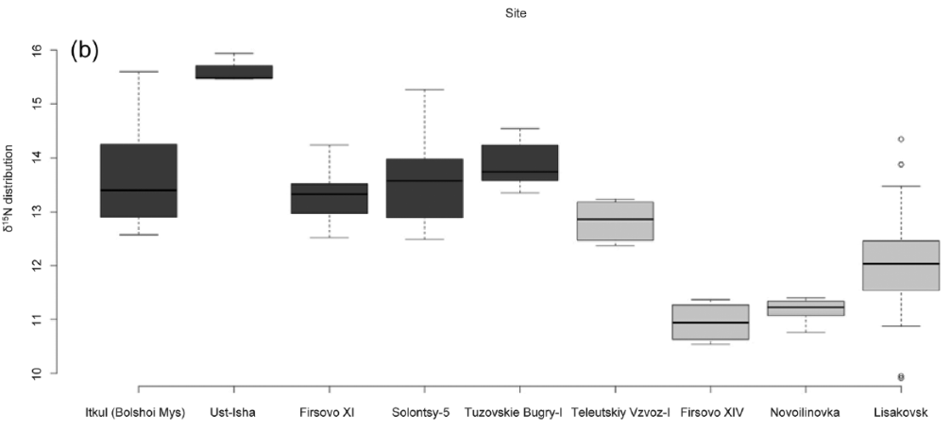
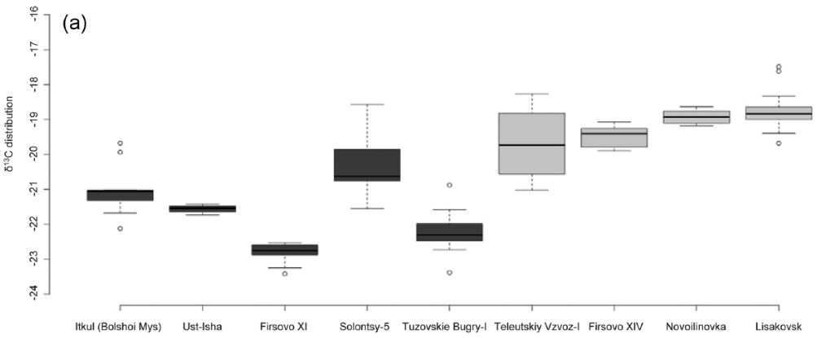
Potravní rekonstrukce
(vybrané lokality Sibiře - Kazachstánu)
tmavě neolit/eneolit, světle doba bronzová
Neolit
  Rybolov, lov zvěře
Eneolit
  Domestikace skotu
Doba bronzová
  Maso z ovce, kozy, skotu
  méně ryb, mléko, proso, Chenopodium album (merlík bílý)
  Uzší spektrum potravy
Matuzeviciute (2016): Climatic or dietary change? Stable isotope analysis of Neolithic–Bronze Age populations from the Upper Ob and Tobol River basins

Slide 30
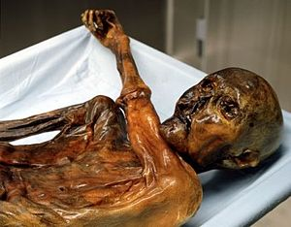
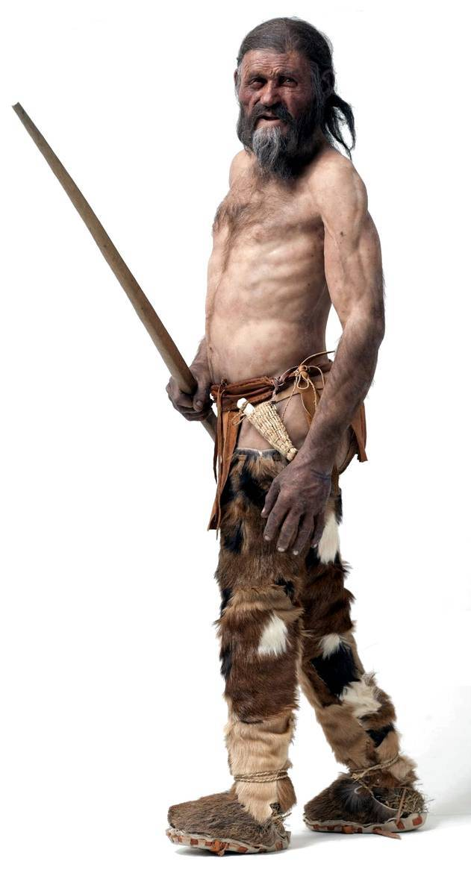
Ötzi
Zachovalá mumie muže, 40-53 let, 160 cm, datace: 3350-3100 BC
Nalezen na ledovci v Ötztalských Alpách
  na rakousko-italské hranici
abraze zubů, ve vlasech menší koncentrace Pb, více Arsenu, mědi
  pobýval v oblastech těžby mědi
Na oděvu částečky obilovin
  Triticum monococcum (pšenice jednozrnka)
  Hordeum vulgare (ječmen setý)
zranění:
  šipka v plicích, tetování (léčebný charakter), omrzliny
Dickson, J. et al. The omnivorous Tyrolean Iceman: colon contents (meat, cereals, pollen, moss, whipworm) and stable isotope analysis. Philosophical Transactions of the Royal Society of London 355, 1843 - 1849

Slide 31
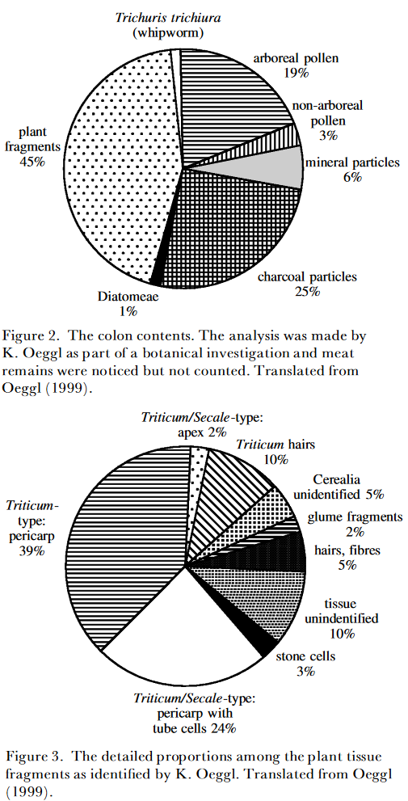
Ötzi
izotopy uhlíku (13C)
  vysoké zastoupení obilovin
Obsah střev
  Svalová vlákna, chlupy, fragment kosti kozorožce
  Vajíčka parazita Trichuris trichiura (Tenkohlavec lidský)
  Pily (nepřímo/v medu/květy)
  Uhlíky/spálené částice
    pečení
  Minerální částice
    znečištěná mouka
Dickson, J. et al. The omnivorous Tyrolean Iceman: colon contents (meat, cereals, pollen, moss, whipworm) and stable isotope analysis. Philosophical Transactions of the Royal Society of London 355, 1843 - 1849

Slide 32
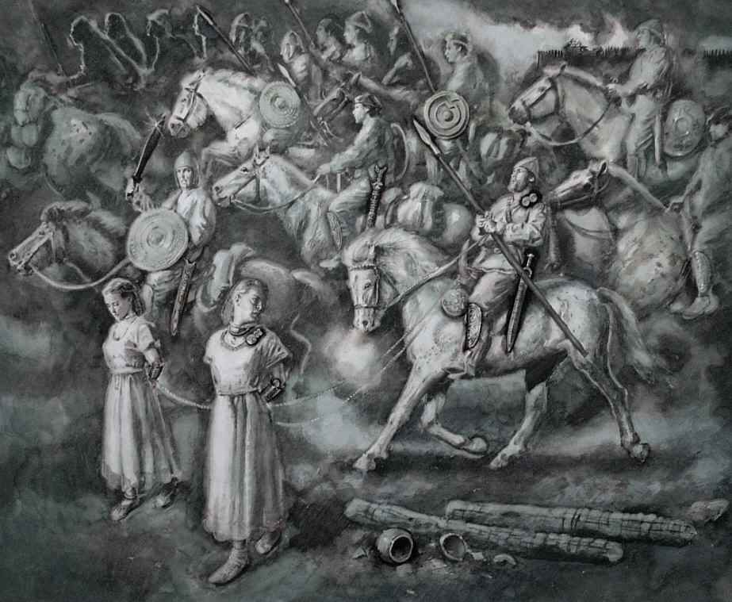
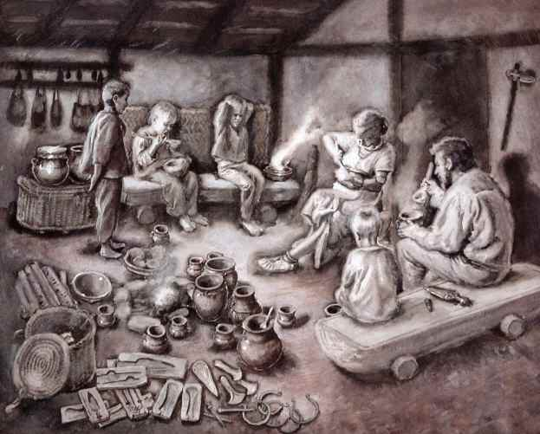
Doba bronzová
(2 000 BC – 750)
Vyšší stupeň organizace výroby a směny.
Diferenciace společnosti.
Zvýšení agrese – nové zbraně (meč).
Ilustrace: Libor Balák

Slide 33

Doba bronzová
(2 000 BC – 750)
Bronzový kotlík
Perforované desky sloužící jako plotna
Kuchyňská keramika
Champion (2014): Food, Technology and Culture in the Late Bronze Age of Southern Britain: Perforated Clay Plates of the Lower Thames Valley
Steel, L. ( 2015): Kitchenalia in Bronze Age Cyprus

Slide 34



Archeologické potravní rekonstrukce
příklady
Střední Evropa (Německo: Telgte)
  Zbytky přepálených zrn: ječmen, pšenice obecná, jednozrnka, dvouzrnka, špalda a proso
Středomoří
  Organické zbytky po rostlinných olejích, včelím vosku, víně, pryskyřicích
Eurasijská step – pastevecké společnosti
  Keramika obsahuje zbytky tuků po mléčných produktech
Čína (lokalita Shilinggang)
  Rýže, proso
  značné množství divokých rostliny (palmová mouka, žaludy, podzemní orgány rostlin,…)
Steele, Stern (2017): Red Lustrous Wheelmade ware: Analysis of organic residues in Late Bronze Age trade and storage vessels from the eastern Mediterranean
Zhang et al. (2017): Diet reconstructed from an analysis of plant microfossils in human dental calculus from the Bronze Age site of Shilinggang, southwestern China
http://www.afm-oerlinghausen.de

Slide 35

Analýza zubního kamene a ústních bakterií
Streptococcus mutans – způsobuje zubní kazy
Porphyromonas gingivalis - způsobuje periodontitidu a další záněty ústní dutiny
Bakterie způsobující zubní kámen převážně od neolitu
Bakterie
V moderní společnosti menší diverzita ústní mikrobioty
  Méně neškodlivých/prospěšných bakterií (Ruminococcaceae)
  S periodontitidou jsou spojovány systemické choroby, cukrovka, kardiovaskulární onemocnění
Adler et al. (2013): Sequencing ancient calcified dental plaque shows changes in oral microbiota with dietary shifts of the Neolithic and Industrial revolutions. Nature

Slide 36
Video
Loren Cordain - Origins and Evolution of the Western Diet: Health Implications for the 21st Century.
  https://www.youtube.com/watch?v=5dw1MuD9EP4
Literatura
Malina, Jaroslav a kol. Antropologický slovník. dostupné z: http://is.muni.cz/do/1431/UAntrBiol/el/antropos/slovnik.html.
Archaeology of Food. An Encyclopedia, edited by Karen Bescherer Metheny & Mary C. Beaudry, Lanham-Boulder-New York-London: Rowman & Littlefield, 2015.
Barker, G. & Goucher (2015): The Cambridge World History. Volume 2: A world with agriculture, 12,000 BCE-500 CE. C. Cambridge University Press
Ungar (2007): Evolution of the Human Diet: The Known, the Unknown, and the Unknowable. New York: Oxford University Press
Luca, Perry, Di Rienzo (2010): Evolutionary Adaptations to Dietary Changes. Annu Rev Nutr. 30: 291–314
Notes:
Loren Cordain: od 22:50

